Slide 1
Natürlichsprachliche Kommunikation mit Produktionsmaschinen on Edge

Slide 2
Inhalt
01
02
03
Einleitung
Use Case
Konzept/ Tech Stack
04
Demo

Slide 3
Einleitung
Unser Aufgabe war eine natürlichsprachliche Schnittstelle „on Edge“ zu entwickeln, welche durch eine mobile Applikation realisiert wurde.
Diese App ermöglicht die Kommunikation zwischen einem Nutzer und einer Produktionsmaschine.

Slide 4
Use Case
Er startet den Chatbot zur Kommunikation mit der Produktionsmaschine
Der Chatbot antwortet mit den geforderten Daten mit einer Chatnachricht
Mitarbeiter will Daten von der Produktionsmaschine erfahren
Mitarbeiter stellt dem Chatbot eine Frage zu den Daten die er erfahren möchte per Textnachricht oder per Sprachanfrage

Slide 5
Konzept
Frontend
Backend
Nutzer kann Anfrage über Chat oder Voice stellen
Nlp.js Intentanalyse
API Request an Backend
Ausgabe der Daten
API Request vom Frontend
verlangte Daten werden aus einer Datei ausgelesen und oder Sprache-zu-Text
Daten werden an das Frontend geschickt
API Request
Datenübermittlung

Slide 6
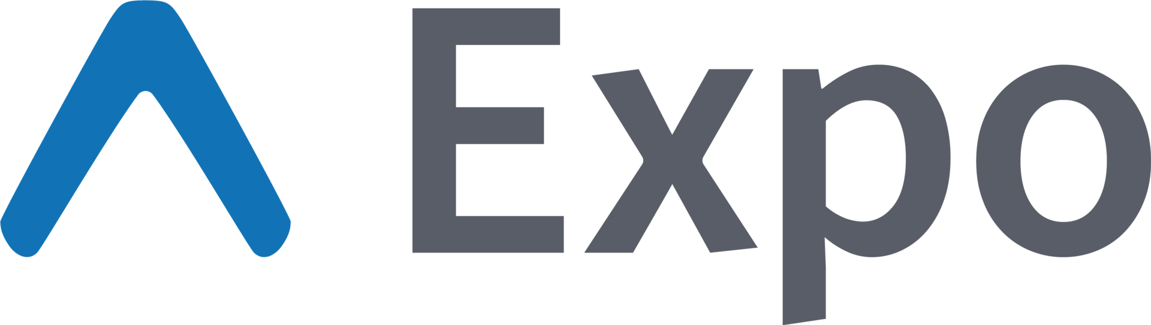


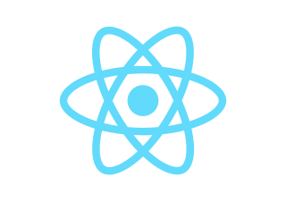
Tech Stack
Frontend
Backend
expo
React Native
GiftedChat
Nlp.js
Flask
Python Speech Recognition (basierend auf CMU Sphinx)
API Request
Datenübermittlung

Slide 7
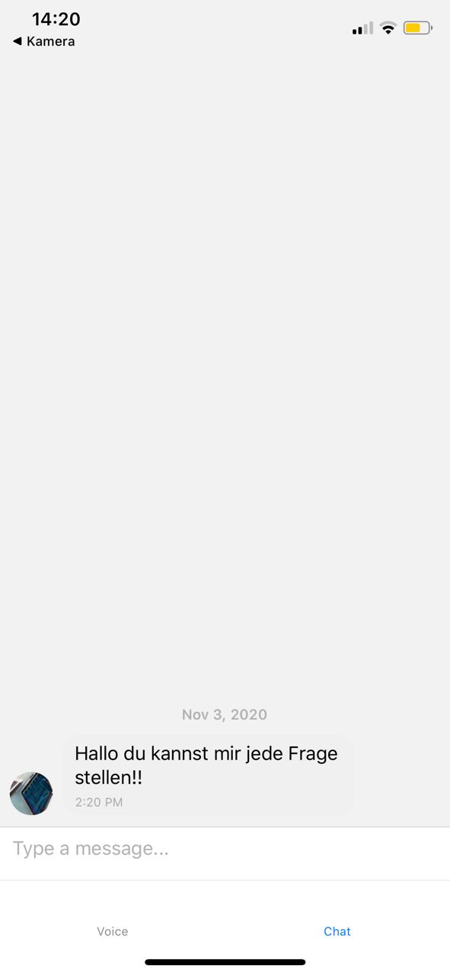
Chatbot
0. Trainiere Model [mit Fragen:Intent]
Frage: Intentanalyse durch Model
Intent wird zur API-Url zusammengefügt und Request durchgeführt
Backend gibt Daten zurück
Ausgabe des Ergebnis

Slide 8
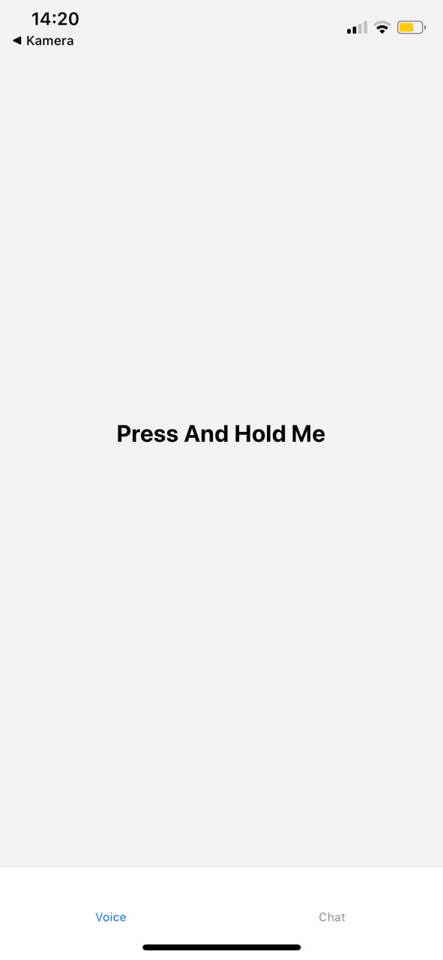
Voice
Voice recording durch App
Audiodatei wird an Backend gesendet
Backend verarbeitet Datei durch Model („Deutsche“ akustische Modelle)
Text wird zurück gesendet
Rest wie vorher (Chatbot)

Slide 9
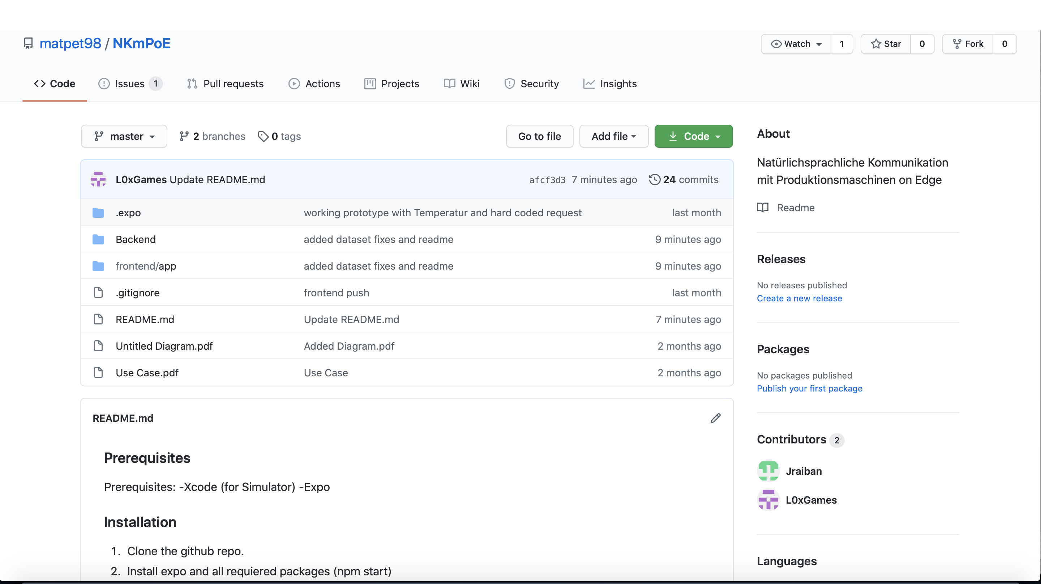
GitHub
https://github.com/matpet98/NKmPoE

Slide 10
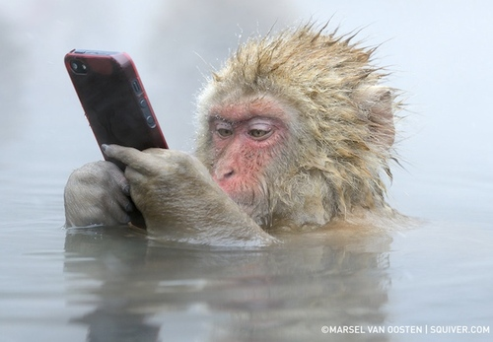
Demo

